Slide 1
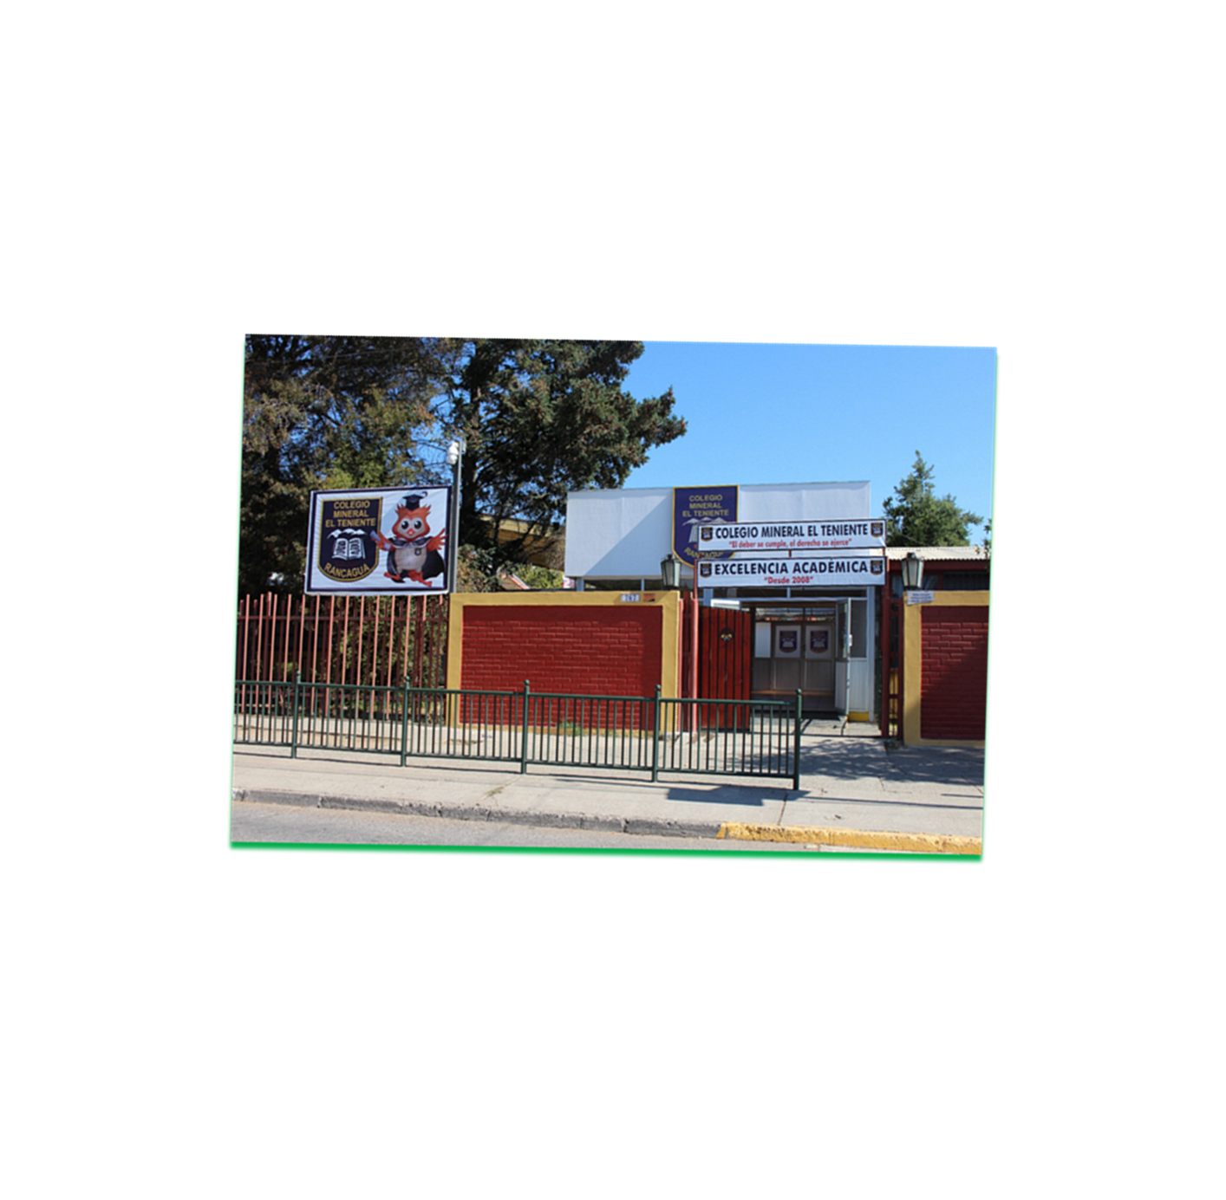
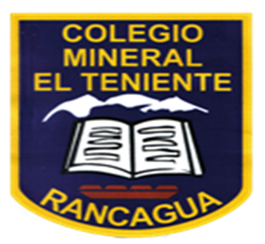
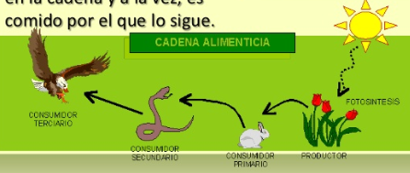
CADENAS TROFICAS Y RED TROFICA POR ORGANIZACIÓN DE ANIMALES PRODUCTORES CONSUMIDORES - DESCOMPONEDORES .
PROFESORA DE CIENCIAS: MIRTA QUILODRAN MEDINA.
Asignatura Ciencias Naturales
Apoyo para Guía N°14
Curso: 6°año A-B-C

Slide 2

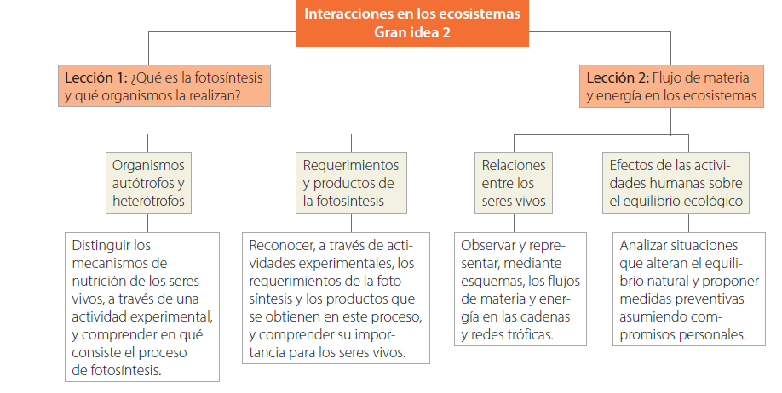

Slide 3
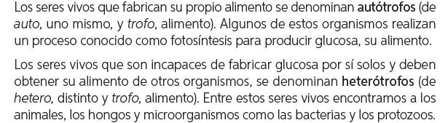
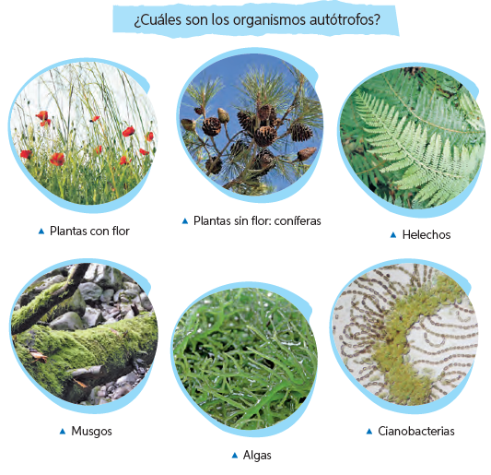
Organismos autótrofos y heterótrofos

Slide 4
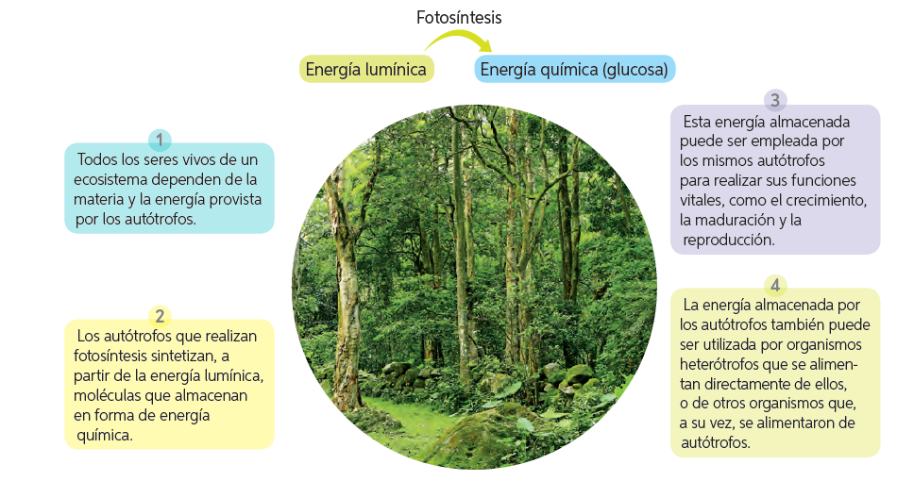
¿Cómo fluye la materia y la energía en los ecosistemas?

Slide 5
Organismos Productores y Consumidores.
Los autótrofos, por su parte, se conocen también con el nombre de productores, ya que a través de la fotosíntesis pueden producir su propio alimento.
En tanto, los heterótrofos reciben el nombre de consumidores, ya que al ser incapaces de fabricar su propio alimento, deben obtenerlo por medio del consumo de otros organismos.
¿Todos los consumidores se alimentan del mismo tipo de organismos? No, y por lo mismo dependiendo del tipo de alimento que consumen se pueden clasificar en distintos grupos, tal como se presenta a continuación:

Slide 6
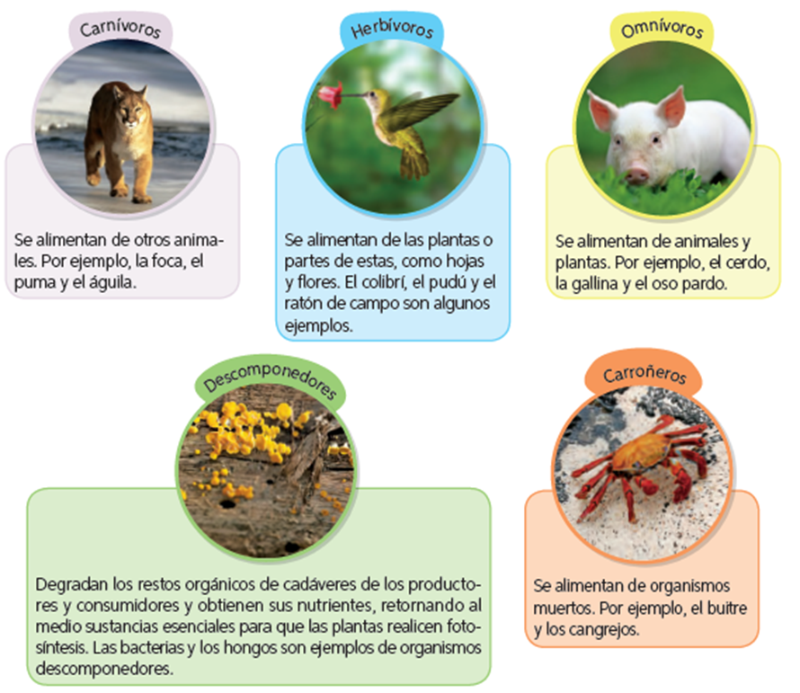
DESCRIPCIÓN

Slide 7
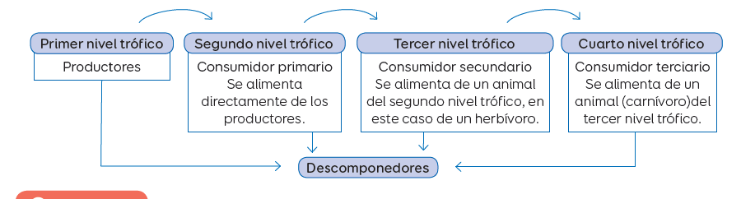
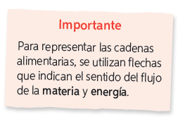
Interacción entre productores y consumidores por niveles tróficos.

Slide 8
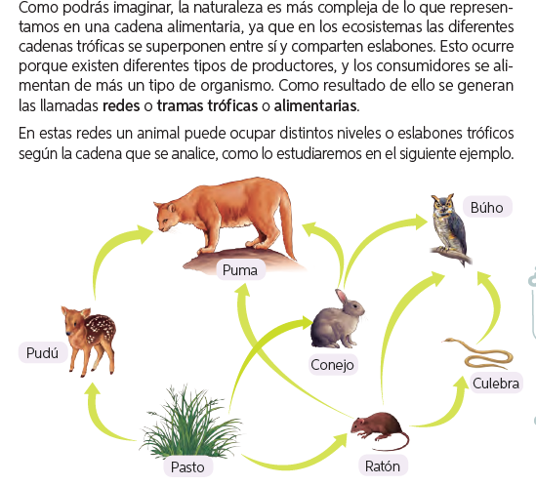
Redes o tramas tróficas.

Slide 9

Te dejó videos de modo de sugerencia.
TEMA: Productores- Consumidores –Descomponedores.
https://www.youtube.com/watch?v=lhimMbIJyZY
Explicación de cadena alimentaria https://www.youtube.com/watch?v=fCIuxmk3wIU
Red trófica :
https://www.youtube.com/watch?v=SfhoO3-DgPo
Cadena trófica y red trófica
https://www.youtube.com/watch?v=4ua5CUqAFHY

